Slide 1


专题二：神经网络架构基础
深度学习
高强 副教授 博士生导师（新财经综合实验室）
qianggao@swufe.edu.cn
https://qianggao.xyz/
8/26/26

Slide 2
专题二：神经网络架构基础
01
机器学习任务
02
理论和定理
03
神经网络

Slide 3
专题二：神经网络架构基础
机器学习任务：概述
机器学习
概念
原理
线性回归
定义
经验风险最小化
最小均方误差
结构风险最小化
最大似然估计
最大后验估计
机器学习的几个关键点

Slide 4
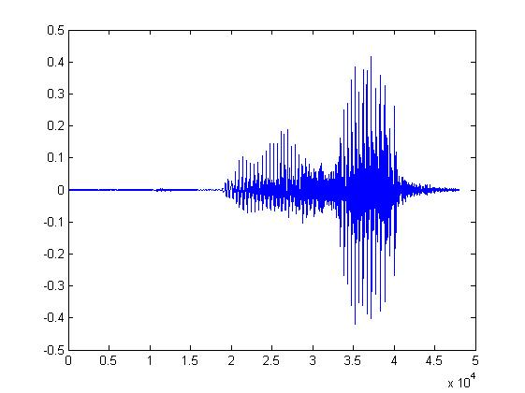


专题二：神经网络架构基础
机器学习任务：概述
语音识别
“你好”
图像识别
“猫”
围棋
“5-5”
(落子位置)
对话系统
“你好”
“今天天气真不错”
用户输入
机器

Slide 5
专题二：神经网络架构基础
01
机器学习任务
02
理论和定理
03
神经网络

